Slide 2
Surgimento do Apostolado Educativo da SJ
Aprovação da Companhia de Jesus - 1540
A Companhia de Jesus foi fundada ‘para dedicar-se principalmente ao proveito das almas na vida e doutrina cristãs, e para a propagação da fé, por meio de pregações públicas, do ministério da palavra de Deus, dos Exercícios Espirituais e obras de caridade, e concretamente pela formação cristã das crianças e dos ignorantes, bem como por meio de confissões, buscando principalmente a consolação espiritual dos fiéis’ (Fórmula do Instituto).
Logo depois da fundação da Companhia, ficou claro para Inácio que as escolas ofereciam um excelente serviço à igreja, pela instrução moral e religiosa, tornando a vida devota acessível aos jovens e ensinando a mensagem do Evangelho de serviço aos outros. E assim, muitas escolas começaram a ser fundadas. (jesuits.global/our-history).
Chegada dos Jesuítas ao Brasil – 1549
Última versão da Ratio Studiorum - 1599
Supressão da Companhia 1773 - 1814

Slide 3
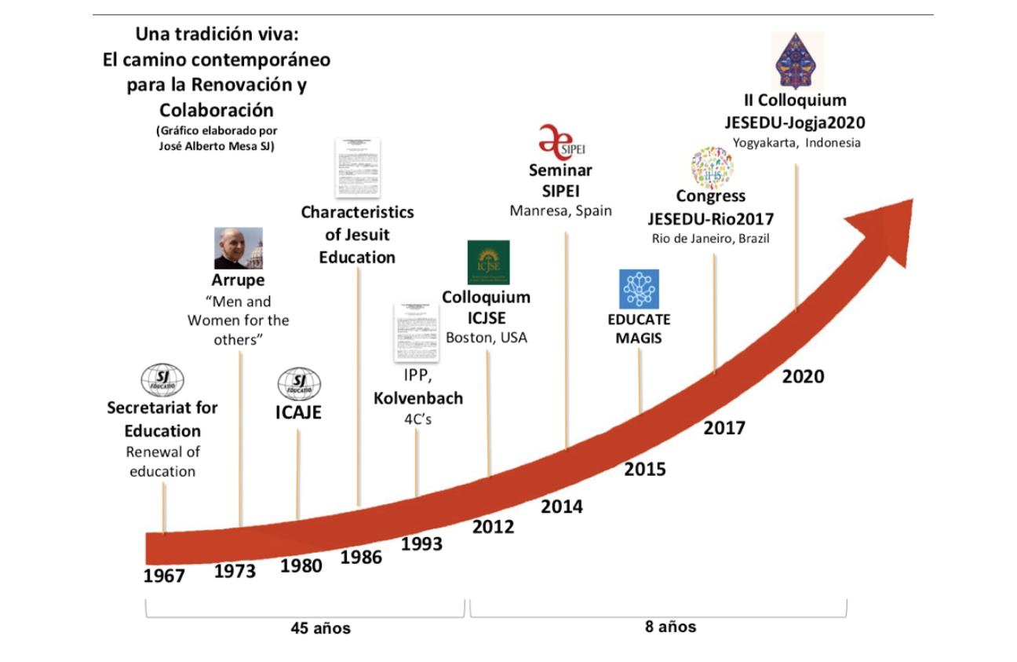
Tragetória do Apostolado Educativo da SJ

Slide 4
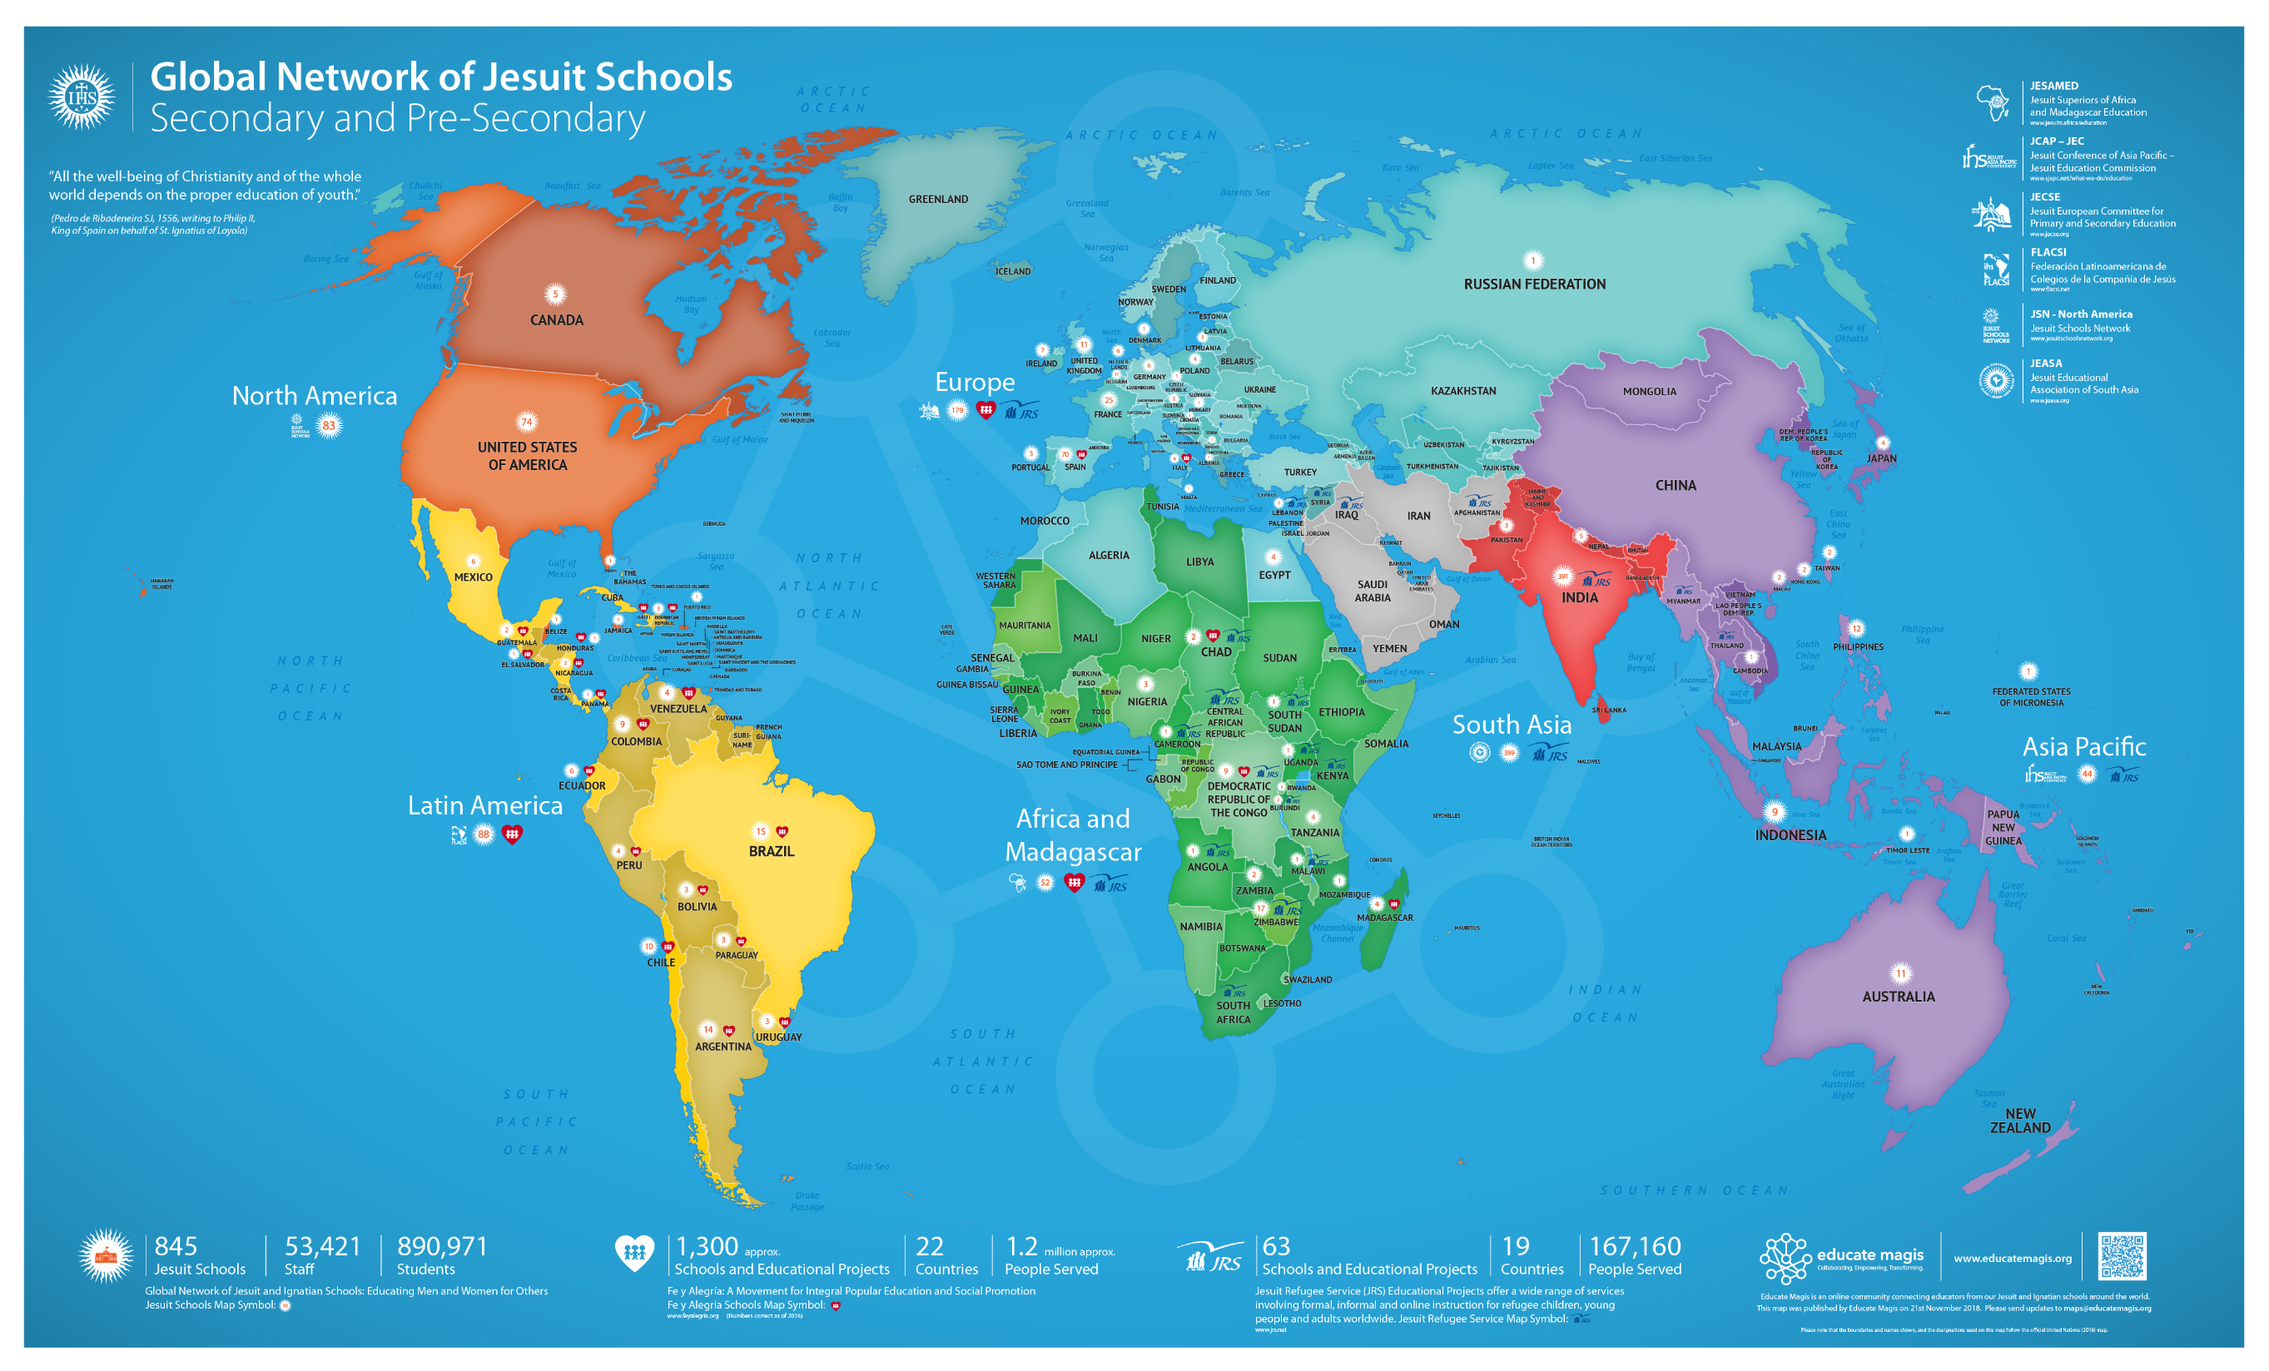
FLACSI

Slide 5
Qual o papel da liderança do gestor como atributo da qualidade da educação?
Quais os atributos de uma boa escola?

Slide 6
A LIDERANÇA DO GESTOR VAI ALÉM DAS HABILIDADES E ATRIBUIÇÕES DE GESTÃO:
Sergiovanni (2006)
Grande impacto da liderança sobre a qualidade da escola.

Slide 7
A liderança educacional mais que as habilidades de gestão.

Slide 8
Professores são pessoas inteiras e não um feixe de competências ou deficiências. Por isso devem receber por parte da instituição aprendente os meios de aprimoramento profissional e humano. (p. 105)

Slide 9
"Quando uma escola tem alguns professores ruins, o problema é dos professores, quando houver muitos professores ruins o problema é da liderança".

Slide 10
Uma organização aprendente deve ser capaz de estabelecer parcerias com outras escolas, instituições e entidades que possam ampliar os recursos de aprendizagem e de pesquisa.

Slide 11
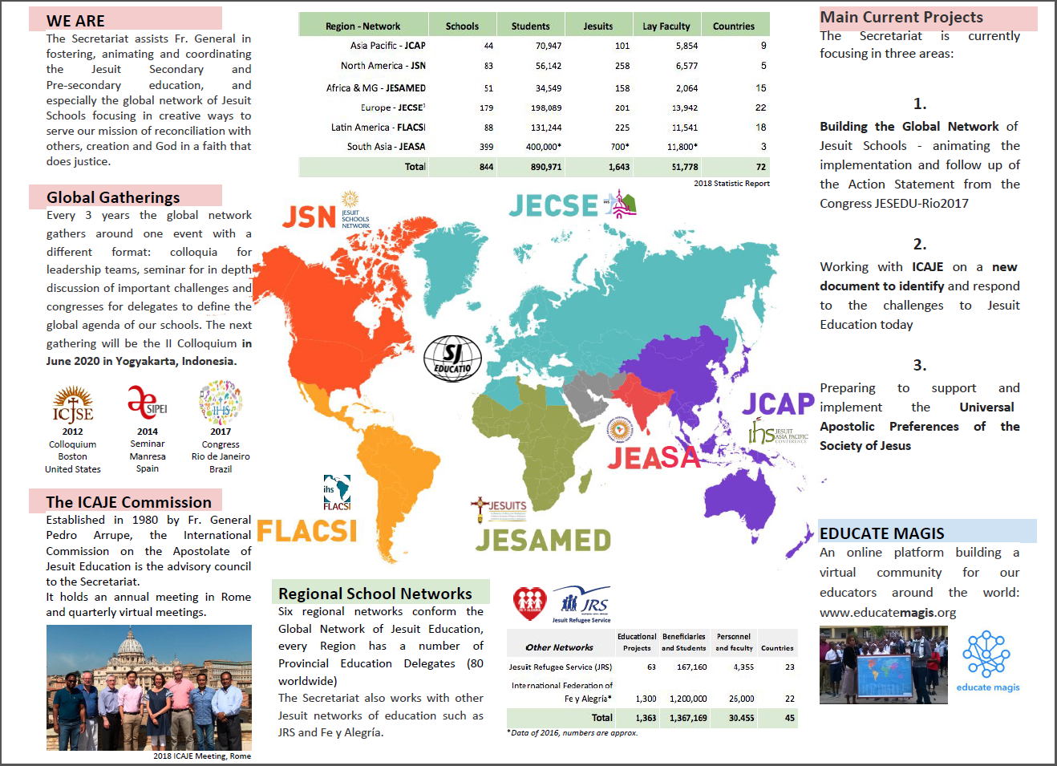
FLACSI

Slide 12
Projetos da FLACSI

Slide 13
Projetos da FLACSI

Slide 15
Números da RJE
17 Unidades Educativas
+ de 28 mil estudantes
+ de 6 mil bolsistas
+ 4 mil profissionais

Slide 16
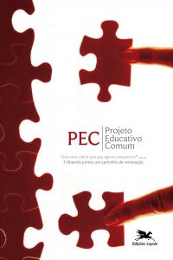
O Projeto Educativo Comum 2016
Dimensões do processo educativo:

Slide 17
A Rede Jesuíta de Educação do Brasil
2014: Criação da Província dos Jesuítas do Brasil e constituição da RJE.
2015: Redação do Projeto Educativo Comum.
2016: Lançamento do Projeto Educativo Comum.
2017/2020: Implementação do PEC pelas Unidades Educativas.
2017/2019: Elaboração dos Planos Estratégicos das Unidades e da RJE.
2018/2019: Consolidação da RJE.
2021: Lançamento da versão atualizada do PEC.
2022: Atualização dos Planos Estratégicos.

Slide 18
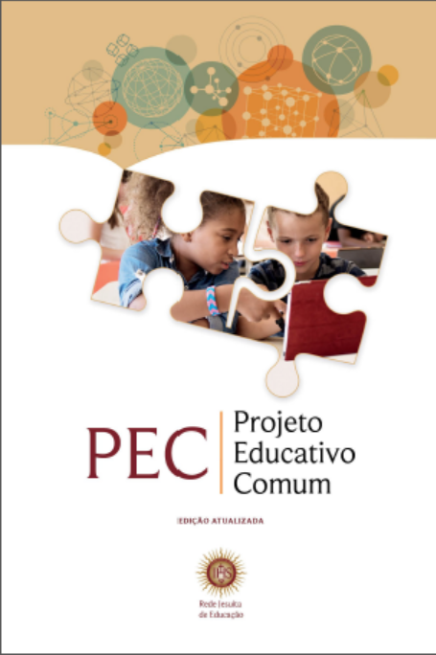
O Projeto Educativo Comum 2021

Slide 19
Principais Projetos em Curso
Eixo Formação
Especialização EaD – UNISINOS
Mestrado em Gestão Escolar – UNISINOS
Doutorado em Gestão Escolar – UNISINOS
Especialização em Cidadania Global – FAJE
Extensão em Currículo – PUC- Rio

Slide 20
Objetivo Estratégico 01 Formação dos Quadros Gestores

Slide 21
Formação dos Quadros Gestores
1 – Mestrado Profissional em Gestão Escolar
Turma 01: Concluída. 17 pesquisas realizadas. Apresentação pública das pesquisas em forma de mesas-redondas no Congresso da RJE. PUBLICAÇÃO BIBLIOGRÁFICA CONCLUÍDA. Lançamento virtual do livro em 04 de dezembro de 2020.
Turma 02: 20 pesquisas qualificadas. 19 já concluídas. Última defesa em outubro de 2020.
Turma 03: 22 estudantes matriculados. Qualificações em curso. Conclusão em abril/21.
Turma 04: início em 11/05. 23 matriculados. Conclusão em maio/22. Aulas totalmente à distância (modalidade presencial remota). Concluindo o segundo semestre letivo.

Slide 22
2 – Doutorado Profissional em Gestão Escolar
Formação dos Quadros Gestores
10 aprovados, com aulas iniciadas em 08/04. Término em 2023/02.
Programa integra 18 créditos estruturantes e obrigatórios, e outros 12 complementares optativos, todos vinculados ao Programa de PPGG em Educação da UNISINOS (conceito 7). Vínculos com demandas da RJE.
Focos: gestão e (i) currículo; (ii) legislação; (iii) liderança estratégica; (iv) formação de professores.
Estudos modulares, a exemplo do Mestrado Profissional (semanas de imersão).
Com nova coordenação: Professor Dr. Rodrigo.

Slide 23
3 – Especialização em Cidadania Global
Formação dos Quadros Gestores
Parceria FAJE-RJE.
Curso de Especialização Cidadãos para o Mundo.
Carga horária de 80h, modalidade EaD.
Público-alvo: lideranças intermediárias e educadores-referência da RJE.
Temática: Cidadania Global.
Eixos: sociabilidade humana / cidadania global / interculturalidades / Companhia de Jesus.
95 concluintes.
Curso concluído em outubro de 2020.

Slide 24
Objetivo Estratégico 02 Desenvolver Programas de Formação Continuada
1 – Especialização em Educação Jesuítica
Parceria RJE-UNISINOS;
Temática: Educação Jesuítica, Sujeitos e Contemporaneidade.
Público alvo: Educadores da RJE.
03 turmas concluídas.
Sobre as três primeiras turmas: Painéis no Congresso da RJE.
Quarta turma – início em março de 2020.
84 estudantes de todas as unidades da Rede (cursando)
Parceria com Fé e Alegria – 5 vagas para a Fundação.
Estudantes de 13 lugares diferentes.
Totalmente a distância, inclusive avaliações.
Conclusão do curso em junho de 2021.
Orientadores locais com grande importância. Alguns deles já são fruto do Mestrado Profissional.

Slide 25
Desenvolver Programas de Formação Continuada
2 – Extensão em Currículo e Inovação
Parceria RJE-PUCRJ.
Responsáveis: Comitês Currículo e Formação.
Eixos norteadores do curso: conceituação e perspectivas curriculares / culturas infantis e juvenis presentes na escola hoje / diferentes formas de organização curriculares / BNCC / mídias e tecnologias.
Público alvo: professores responsáveis pelos componentes curriculares.
142 estudantes. 3 turmas. 40h. Curso concluído em novembro/2019.
2020: Encaminhamentos para a segunda turma (segundo semestre 2020, foco em 2021).

Slide 26
Desenvolver Programas de Formação Continuada
3 – Especialização em ER e Pastoral
Parceria RJE-FAJE (e possivelmente UNICAP – Ciências da Religião).
Seminário previsto para Abril/2020: Seminário ER e PAST (em conjunto com GT ER e PAST) – não se realizou devido ao COVID-19.
Proposta de Especialização - Foco sobre ER e Pastoral: formação de professores e formação de pastoralistas.
Discussões: em andamento.

Slide 27
Objetivo Estratégico 03 Fomentar Identidade, Carisma e Missão

Slide 28
Fomentar Identidade, Carisma e Missão
1 – Extensão em Identidade e Carisma
Parceria RJE-FAJE-UNISINOS.
Público alvo: novos educadores da RJE.
Discussões e estudos: em andamento.
Foco das discussões: produção de conteúdos formativos à distância para novos educadores da RJE, atendendo à especificidade “identidade/carisma”.
Conteúdos: Igreja, Inácio, Espiritualidade, Pedagogia Inaciana, documentos atuais, organização da Rede mundial-regional-local, perspectivas e possibilidades futuras.
Direcionadores: o que é a Companhia de Jesus? Como se organiza e qual o diferencial da sua proposta pedagógica em termos de fundamentos e práticas? Como nos compreendemos na atualidade? Quais as contribuições dessa proposta em uma dimensão de cultura-contexto, tendo em vista a formação integral?

Slide 29
Em síntese
03 objetivos estratégicos, com 08 projetos em curso.
Objetivo estratégico 01: Gestores (Especialização em Cidadania Global / Mestrado e Doutorado Profissional em Gestão Escolar). Em torno de 184 educadores já impactados.
Objetivo estratégico 02: Formação Continuada (Especialização em Educação Jesuítica / Extensão Currículo e Inovação / Especialização ER e Pastoral). Em torno de 410 educadores já impactados.
Objetivo estratégico 03: Identidade, Carisma e Missão (Extensão Identidade e Carisma / EEEE). Não temos números, sim experiências ofertadas.
Investimentos até hoje RJE: R$ 3.715.877,94

